Slide 1
選課系統
1106108136-蔡昀庭

Slide 2
使用工具及框架
MariaDB
xampp(使用virtual host, ServerName course-registration.test)
CodeIgniter v3.1.11 + HMVC
PhpStorm Code Completion v3.1.4
JQuery
GitHub: 開發紀錄

Slide 3
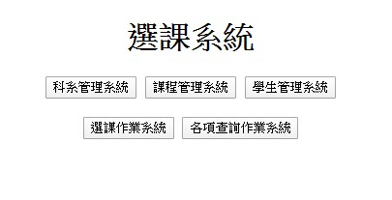
選課系統首頁

Slide 4

操作失敗頁面
在所有子系統中，操作失敗不影響資料庫，並顯示操作失敗頁面，例：

Slide 5
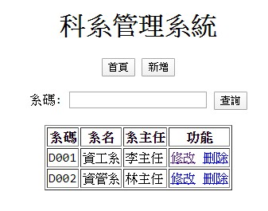
科系管理系統

Slide 6
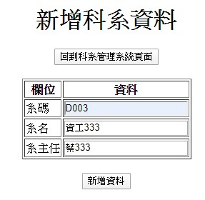
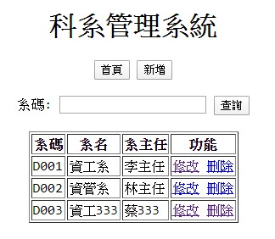
科系管理系統-新增
新增頁面
新增結果

Slide 7
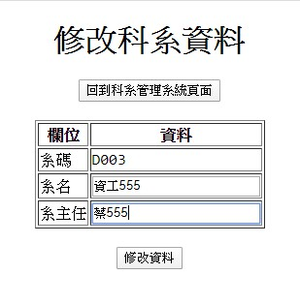
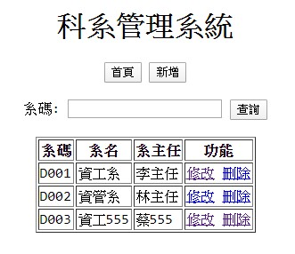
科系管理系統-修改
修改頁面
修改結果

Slide 8

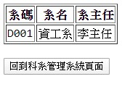
科系管理系統-查詢
查詢功能
查詢結果

Slide 9

科系管理系統-刪除結果(新增、修改結果頁面雷同)

Slide 10
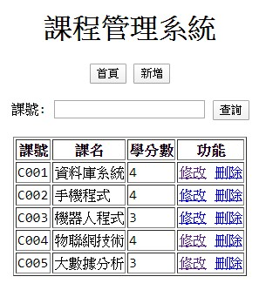
課程管理系統

Slide 11
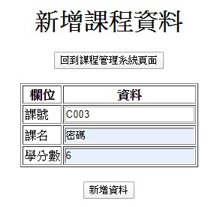
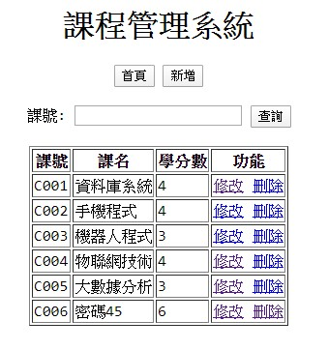
課程管理系統-新增
新增頁面
新增結果

Slide 12
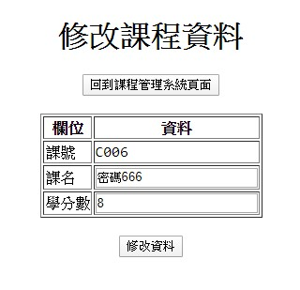
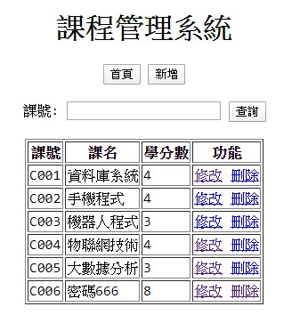
課程管理系統-修改
修改頁面
修改結果

Slide 13

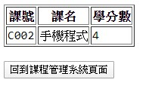
課程管理系統-查詢
查詢功能
查詢結果

Slide 14

課程管理系統-刪除結果頁面(雷同新增、修改結果)

Slide 15
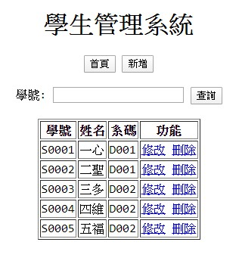
課程管理系統-學生

Slide 16
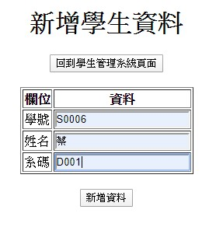
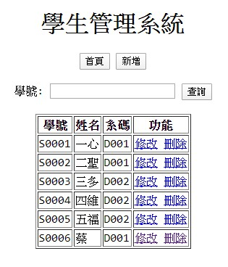
學生管理系統-新增
新增頁面
新增結果

Slide 17
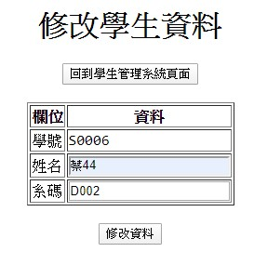
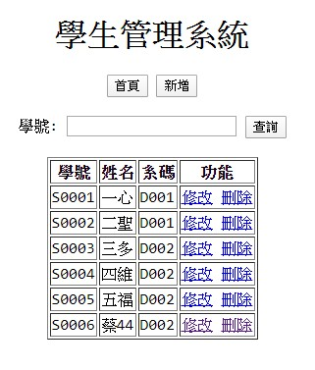
學生管理系統-修改
修改頁面
修改結果

Slide 18

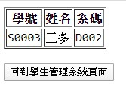
學生管理系統-查詢
查詢功能
查詢結果

Slide 19

學生管理系統-刪除結果頁面(雷同新增、修改結果)

Slide 20
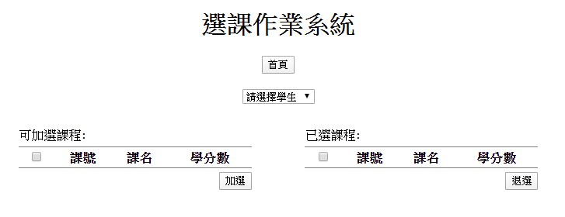
選課作業系統

Slide 21
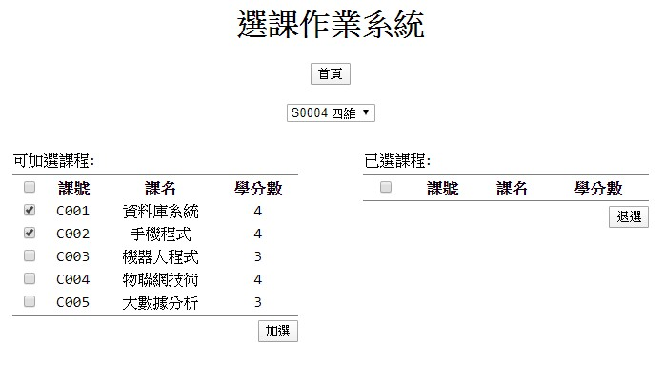
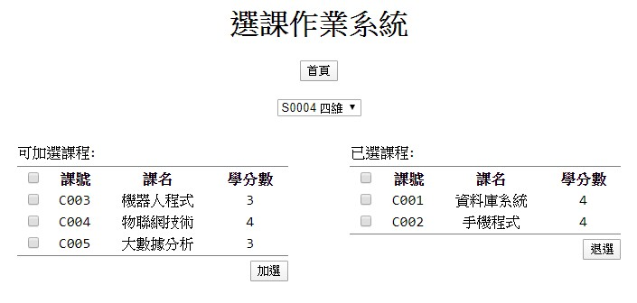
選課作業系統-加選 課號左邊checkbox為全選功能
加選功能
加選結果

Slide 22
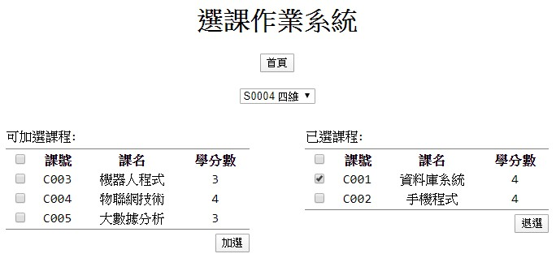
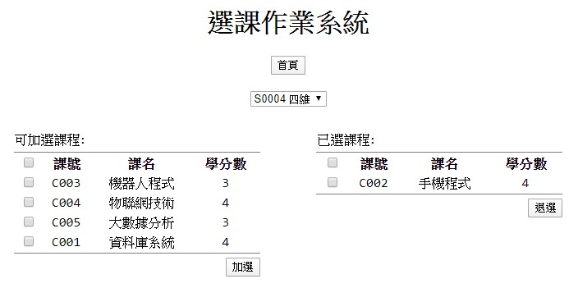
選課作業系統-退選
退選功能
退選結果

Slide 23
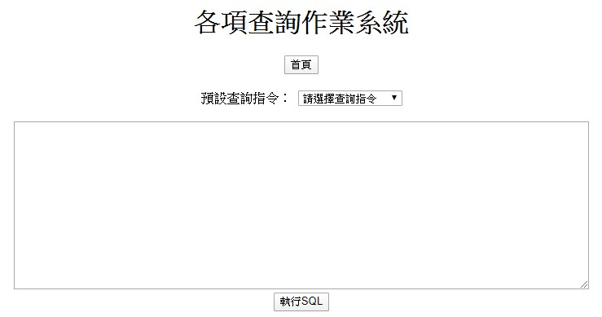
各項查詢作業系統

Slide 24
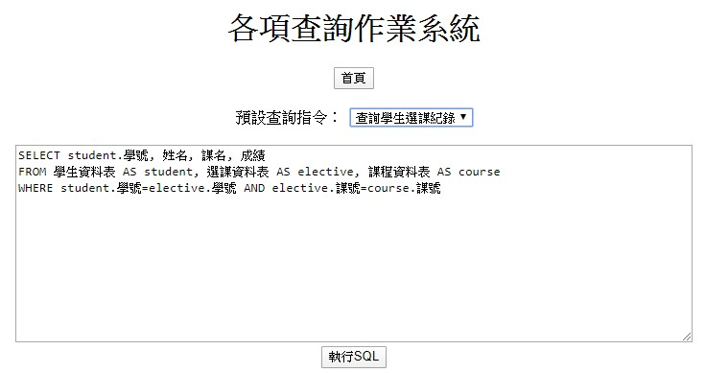
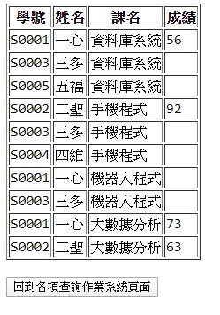
各項查詢作業系統
預設指令-查詢學生選課紀錄
查詢學生選課紀錄結果

